Slide 1

Intraokularne leče - IOL sinteza znanj v raziskovalni nalogi
Rasto Snoj; rasto.snoj@guest.arnes.si;
ERSŠG Vegova Ljubljana

Slide 2
Intraokularne leče - pouk
Avtentični primeri
Teoretična suhoparna 'šolska' znanja - nadgradnja v avtentičnih primerih. Motivacija, povezava z realnimi vsakodnevnimi praksami. To je še posebej učinkovito na področjih, ki pomenijo strokovno novost.
Sodobni pouk fizike - interdisciplinarni pristop.
Višji kognitivni nivo - sinteza znanj različnih znanosti in ved - fizike, biologije in uporabe merilne tehnike.
V raziskovalnem delu - najboljši dijaki sposobni izdelati delujoč model, ki naj v poskusu potrdi ali ovrže teoretične teze.
Interdisciplinarni pristop
Sinteza znanj
Raziskovalno delo

Slide 3
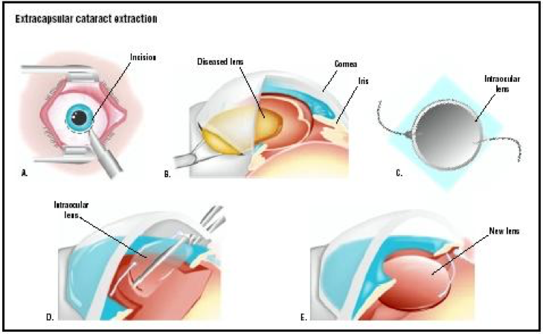
Razumevanje delovanja sodobne difrakcijske multifokalne leče - učni CILJ
Teoretično pojasnilo delovanja najznačilnejših vrst intraokularnih leč (IOL) in razlaga akustičnega analoga.
Poznavanje osnovnih lastnosti Fresnelove conske plošče je pomembno za razumevanje delovanja difrakcijskih IOL. Le nekoliko nad obveznim delom gimnazijskega učnega načrta za fiziko, vsebinsko ne, spada pod poglavje o uklonu in interferenci..
Umetno znotrajočesno lečo (IOL) bolniku s katarakto implantirajo namesto naravne.
Multifokalna leča omogoča bistveno boljši vid, kot standardna monofokalna leča.

Slide 4
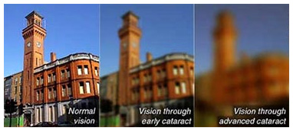
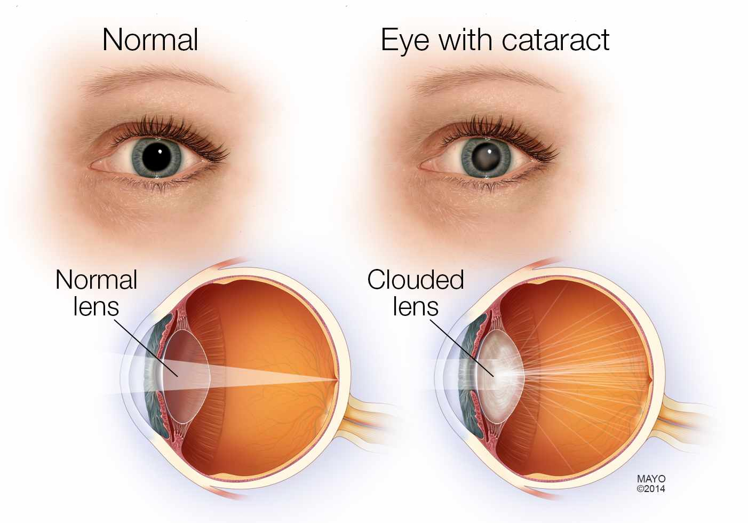
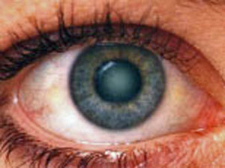
Oko – težave…
Osnovni namen vsaditve IOL – odprava sive mrene (katarakte)
Dodatno - odprava miopije(kratkovidnosti), prezbiopije(star. daljnovidnosti) in astigmatizma

Slide 5
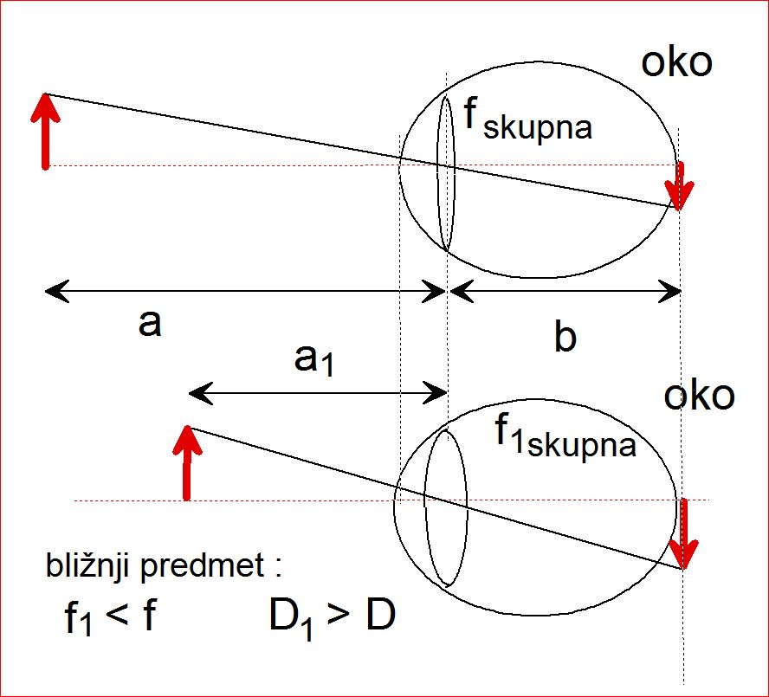
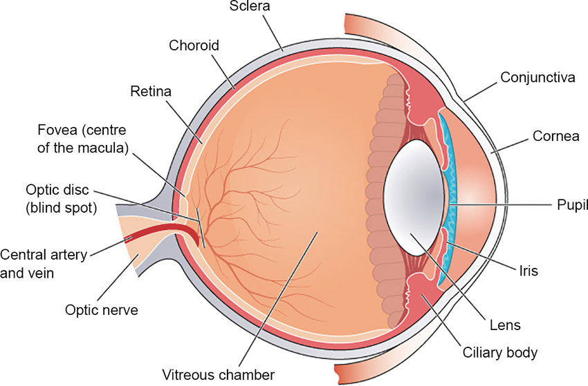
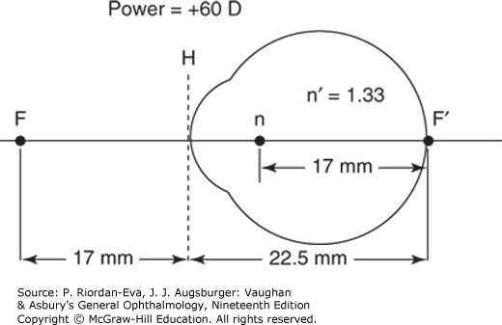
Zgradba očesa
1/a+1/b=1/f
fizika..
Dioptrija očesa okoli +60, leča cca +20 (variabilno-razpon DODATNO 0 do +4), roženica cca +40 (fiksno), n leče 1.41 (največji v središču!), n roženice 1.37
Akomodacija pri istem b le z očesno lečo!

Slide 6
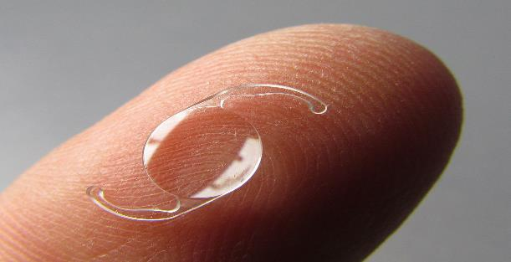
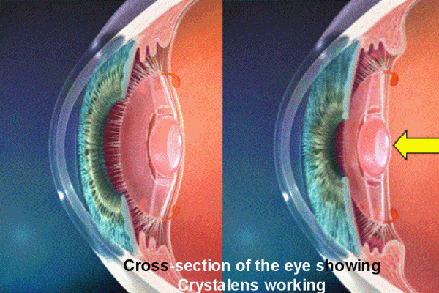
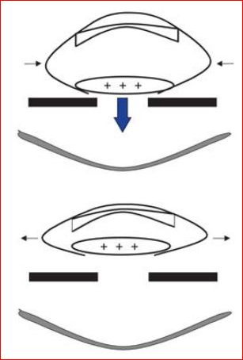
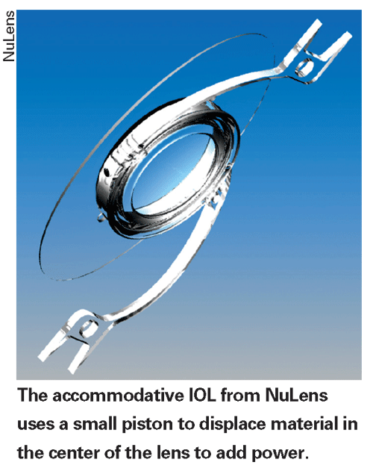
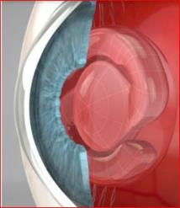
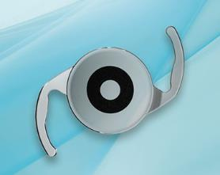
IOL (osnovne in premijske)
Monofokalne (le ena fiksna f, standardna izbira)
Akomodacijske (predvsem ZDA)
(npr. Crystalens Bausch & Lomb)
– f variabilna do cca +3 dioptrij, premik leče)
(D = D1 + D2 – s*D1*D2)
max +10 dioptrij (NuLens-‘eksperimentalne‘),
Synchrony dve lečni akomodacijski sistem…
Fluidvision Alcon Powervision (sprememba krivinskih polmerov leče)
(D = D1 + D2 – s*D1*D2)
Vrste kamera obskura
(AcuFocus IC-8)

Slide 7
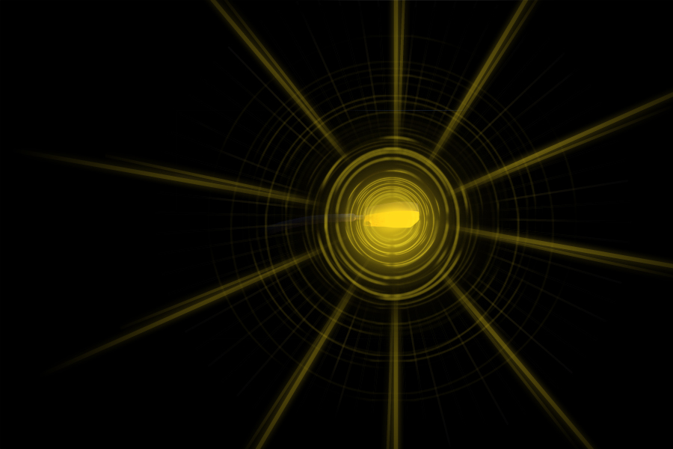
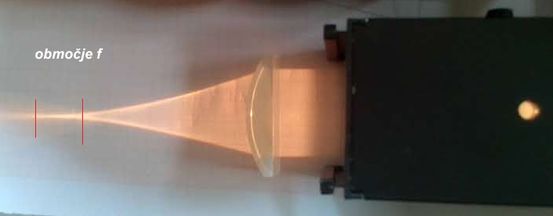
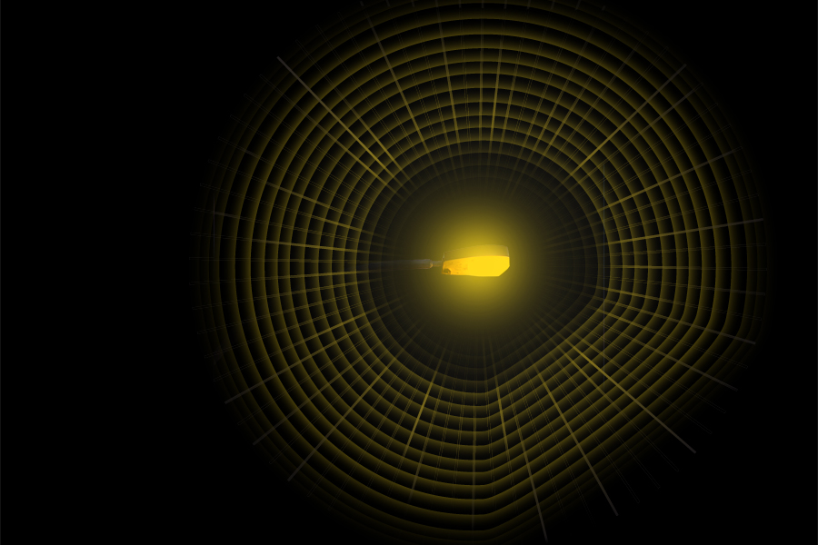
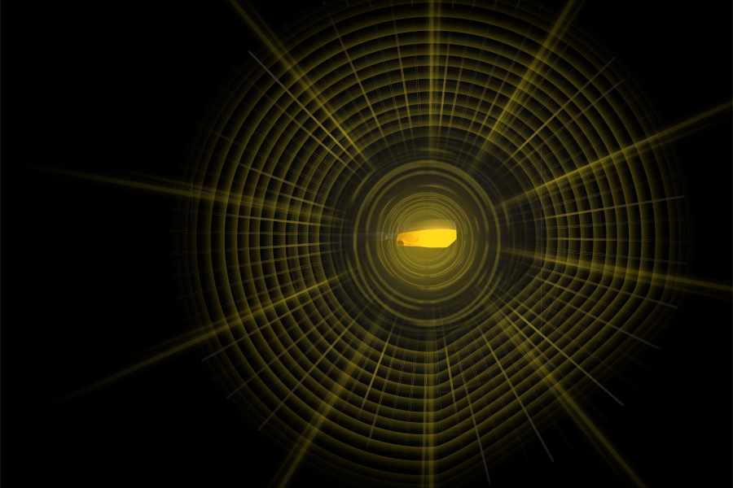
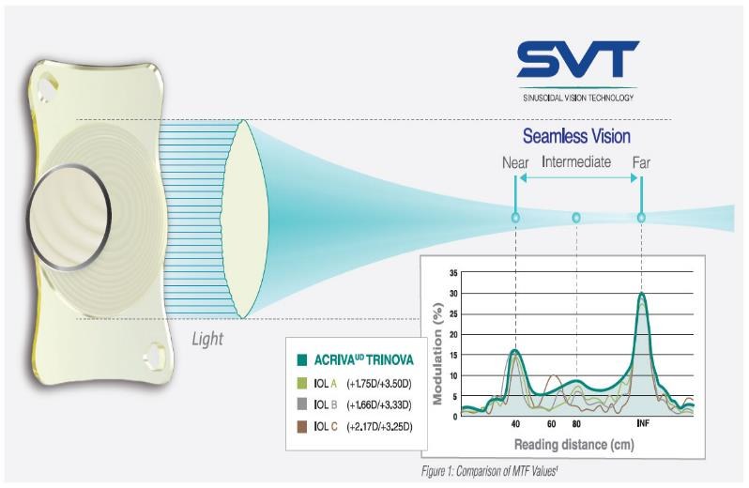
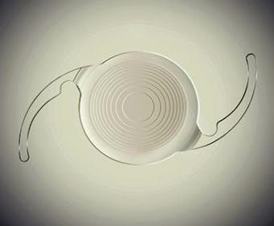
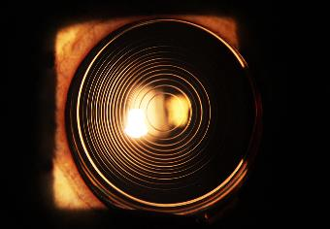
IOL (premijske)
Težava difrakcijskih leč:
kolobarji ponoči …
Psevdoakomodacijske (difrakcijske, refrakcijske) ZDA, Evropa..
  Bifokalne (t.i. ‘multifokalne‘) difrakcijske ali refrakcijske (AMO Rezoom)
  EDOF (Elongated Depth Of Focus)
  refrakcijske (MiniWell– kontrola
  sferne aberacije),
  difrakcijske (AMO Abbott J&J Symfony, CarlZeiss Lara)
  Trifokalne (Finevision, Zeiss Lisa Tri, VSY Biotechnology Trinova,
  Rayner Trifocal, vse difrakcijske)
  Pseudokvadrofokalne (Alcon Panoptix IQ, difrakcijska)
Alcon Restor 2.5
David Taylor
J&J Symfony
David Taylor
Sumativno
David Taylor
Alcon Panoptix IQ
VSY Trinova-sinusna oblika difrakc. zarez
Johnson&Johnson Symfony

Slide 8
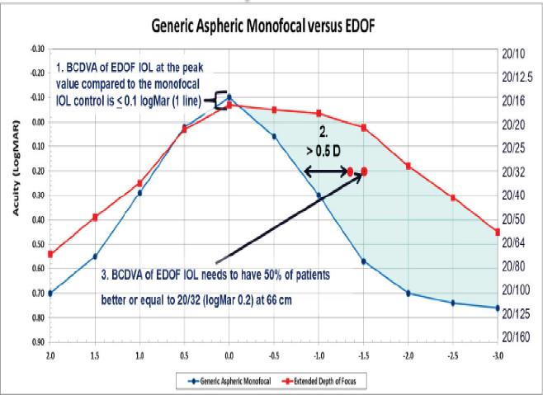
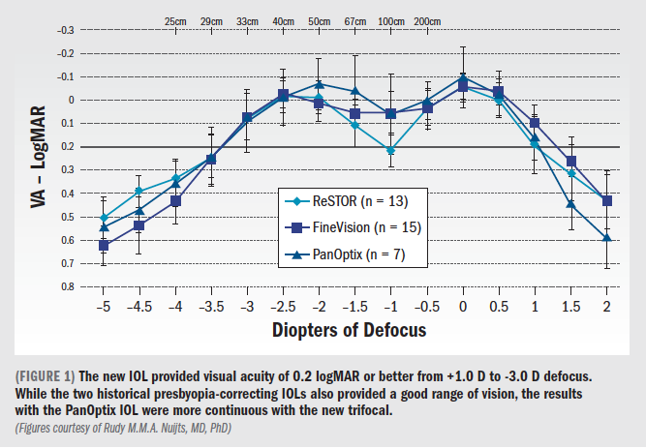
Zakaj difrakcijske IOL ?
Odlična vidna ostrina v širokem območju razdalj in (verjetna) neodvisnost od očal. Velika prednost pred monofokalnimi IOL.
Vidno ostrino podaja defokus krivulja logMAR (v odvisnosti od razdalje do očesa izraženi v dioptrijah)
logMAR = logarithm of Minimal Angle of Resolutuin in Arc Minutes
Primerjava defokus krivulj EDOF Symfony-monofokalna

Slide 9
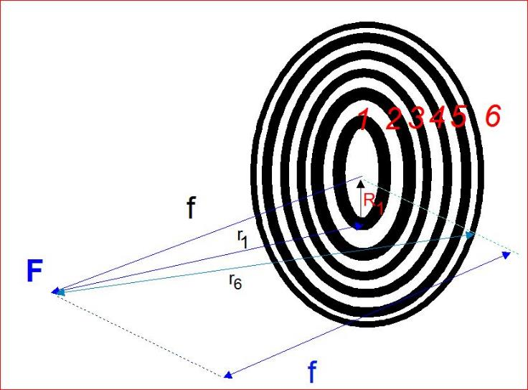
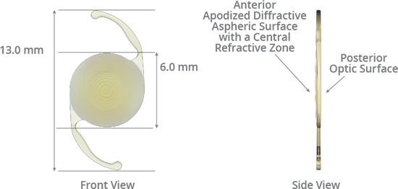
Difrakcijske multifokalne leče - sorodne Fresnelovi conski plošči
Izmenični svetlobno neprepustni in prepustni koncentrični kolobarji-cone. S konstruktivno interferenco svetlobe (ojačitvijo) s prepustnih (svetlih) con svetlobo zberemo v točko F na optični osi, razdalje med conami pa morajo ustrezati interferenčnim pogojem.
V difrakcijsko gorišče plošče v točki F konstruktivno interferirajo elementarni EM valovi iz posameznih svetlih con, vmes so temne cone. Polmer R določimo tako, da se razdalja od sredine sosednjih con do gorišča razlikuje za pol valovne dolžine (λ/2). Celotna amplituda je polovica tiste iz prve cone, energija je sorazmerna s površino cone. Razdalja r_{N} N-te svetle cone do gorišča je enaka f + N λ, kjer N označuje zaporedno število cone.
Po računu in z aproksimacijo sledi za polmer N-te svetle cone sledi
R_{N} ≅ (2 N λ f)^{1/2} . ^{(Cohen, Alcon Labs, 1996)}
Difrakcijska goriščna razdalja f je
f ≅ R_{N}² / (2 N λ )

Slide 10

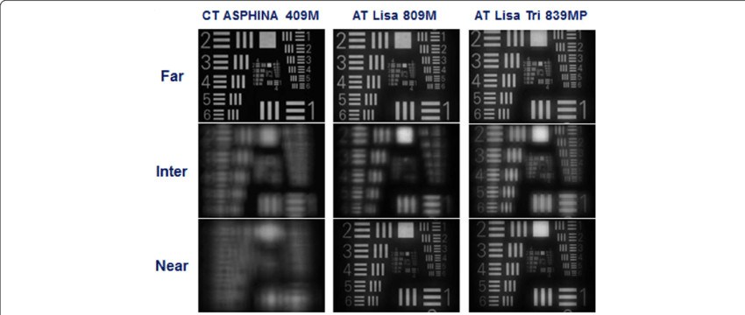
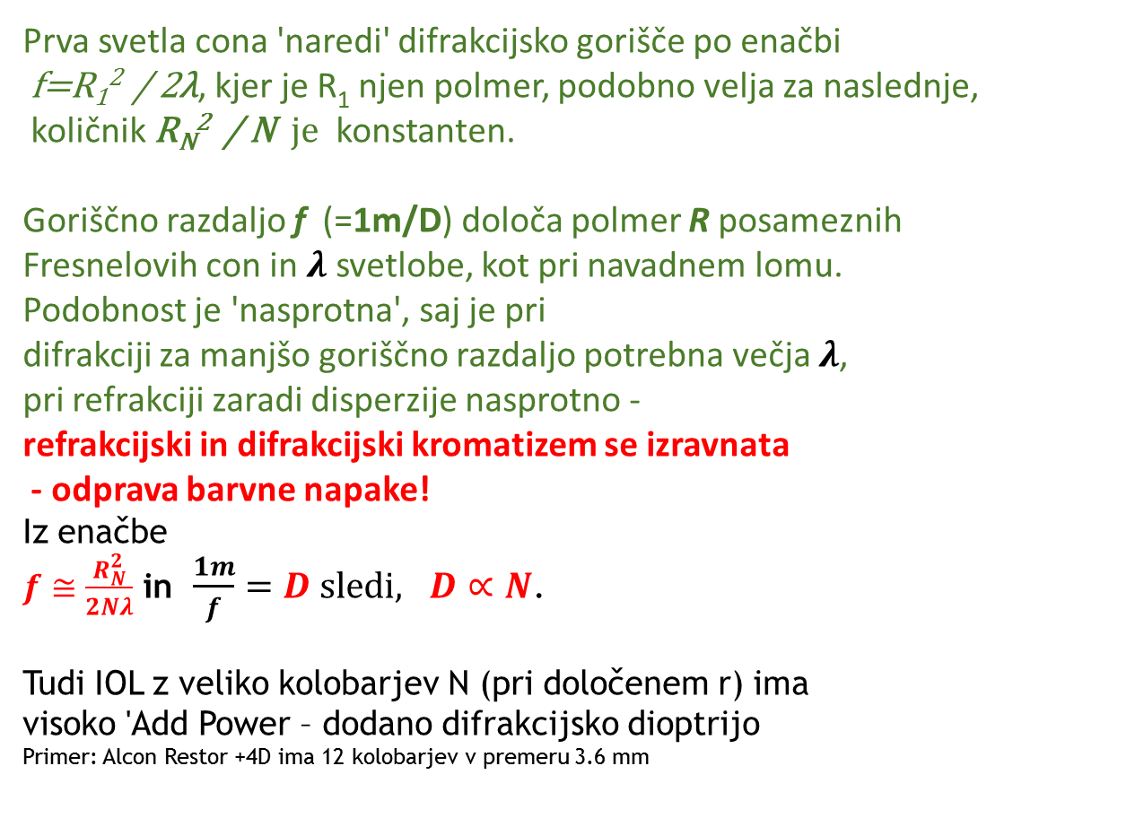
Difrakcijska dioptrija IOL
Prva svetla cona 'naredi' difrakcijsko gorišče po enačbi
f=R₁² / 2λ, kjer je R₁ njen polmer, podobno velja za naslednje,
količnik R_{N}² / N je konstanten.
Goriščno razdaljo f (=1m/D) določa polmer R posameznih
Fresnelovih con in $λ$ svetlobe, kot pri navadnem lomu.
Podobnost je 'nasprotna', saj je pri
difrakciji za manjšo goriščno razdaljo potrebna večja $λ$,
pri refrakciji zaradi disperzije nasprotno -
refrakcijski in difrakcijski kromatizem se izravnata
- odprava barvne napake!
Iz enačbe
$f≅\frac{R_{N}^{2}}{2Nλ}$ in $\frac{1m}{f}=D sledi, D∝N$.
Tudi IOL z veliko kolobarjev N (pri določenem r) ima
visoko 'Add Power – dodano difrakcijsko dioptrijo
Primer: Alcon Restor +4D ima 12 kolobarjev v premeru 3.6 mm
USAF test

Slide 11
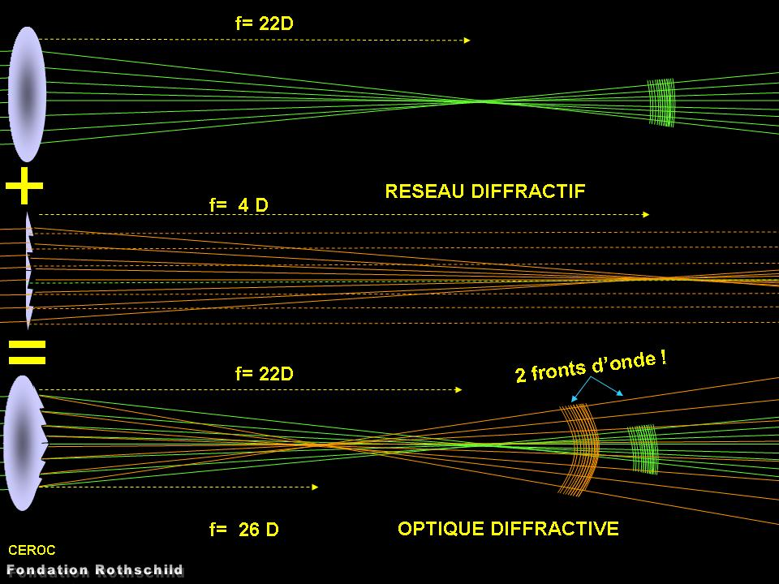
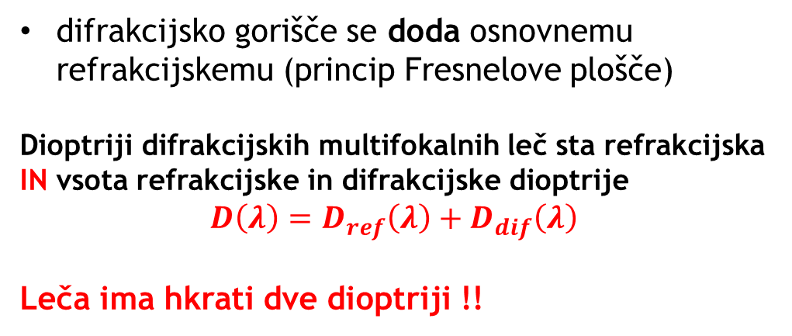
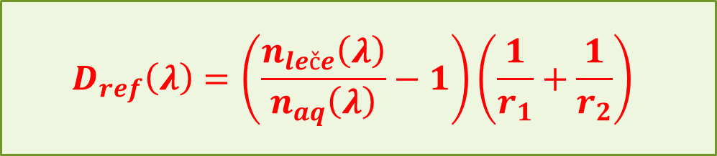
MD IOL – delovanje (Alcon Restor)
Osnovna dioptrija (cca +15 do +25) refrakcijska – (asferična) konveksna leča (asferičnost do cca -25 μm, kompenzacija pozitivne SA roženice)
$$D_{ref}\left(λ\right)=\left(\frac{n_{leče}\left(λ\right)}{n_{aq}\left(λ\right)}−1\right)\left(\frac{1}{r_{1}}+\frac{1}{r_{2}}\right)$$
difrakcijsko gorišče se doda osnovnemu refrakcijskemu (princip Fresnelove plošče)
Dioptriji difrakcijskih multifokalnih leč sta refrakcijska IN vsota refrakcijske in difrakcijske dioptrije
$$D\left(λ\right)=D_{ref}\left(λ\right)+D_{dif}\left(λ\right)$$
Leča ima hkrati dve dioptriji !!

Slide 12
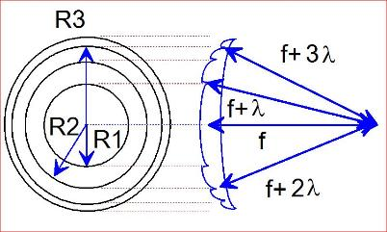
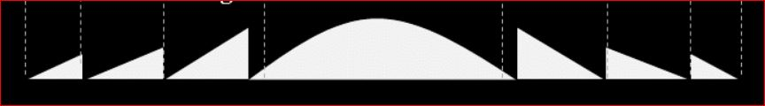
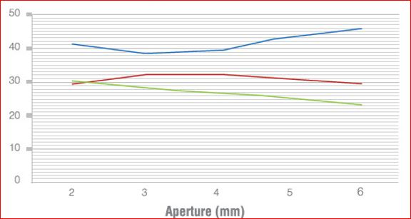

Še o difrakcijskih IOL…
Difrakcijska IOL ima (vsaj) dve gorišči (Add Power), hkratna ostrina vida na več razdalj – drugače kot pri naravni leči
Fazni zamik $Δφ$ določa razlika poti, množeni z valovnim vektorjem k ($=\frac{2π}{λ})$. Optična pot je definirana kot produkt lomnega količnika in geometrijske poti, zato dobimo na 'stopnici' višine h difrakcijskega profila fazni zamik $Δφ=\frac{2π}{λ}\left(n_{leče}\left(λ\right)−n_{aq}\left(λ\right)\right)h$
IOL doseže fazni zamik s stopnico med vrezanimi kolobarji-obroči-učinek Fresnelove plošče, a z manjšo izgubo prepuščene svetlobe.
Višina stopnice je reda velikosti mikrometra oz. valovne dolžine
svetlobe. Višina ni nujno enaka zaradi apodizacije. Različna
količina energije gre v oddaljeni ali bližnji fokus. Apodizacija na
zunanjih kolobarjih zmanjša višino stopnice (h) - več svetlobe v oddaljenem
gorišču-ugodno za nočni vid na daljavo.
Nekatere EDOF leče uporabljajo večjo fazno razliko, to je
povezano s popolno odpravo barvne napake – AMO J&J Tecnis Symfony
Apodizacija
VSY Trinova
% energije (d zenice)
daleč, srednje, blizu

Slide 13
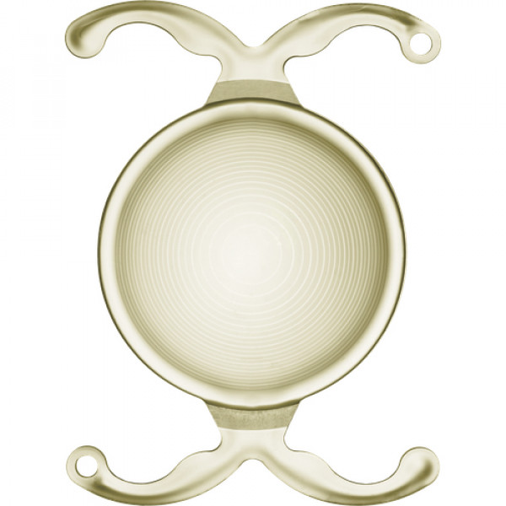
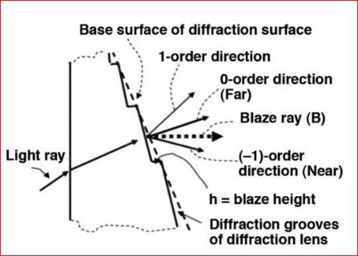
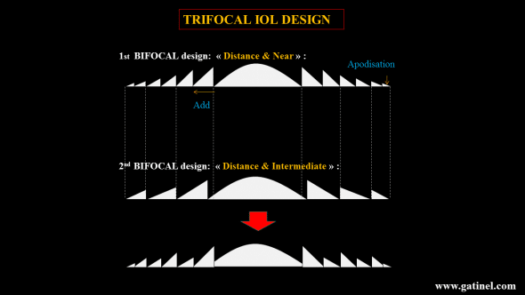
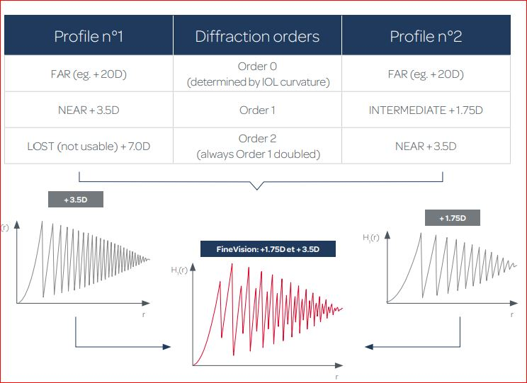
Difrakcijske IOL – še.., trifokalne…
f ni odvisna od stopnje odprtosti zenice-prednost pred refrakcijskimi multifokalnimi lečami (kot. npr. AMO Rezoom)
S kombinacijo dveh difrakcijskih profilov pri difrakcijskih IOL (+ osnovne refrakcijske dioptrije) pa dosežejo trifokalnost.
Prva trifokalna (dr. Damien Gatinel) IOL FINEVision Physiol – refrakcija+2x difrakcija (FarIntermediateNEar)
J.Cataract refract.surg.2011

Slide 14
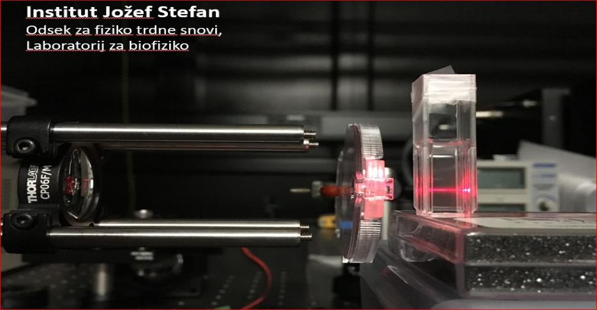
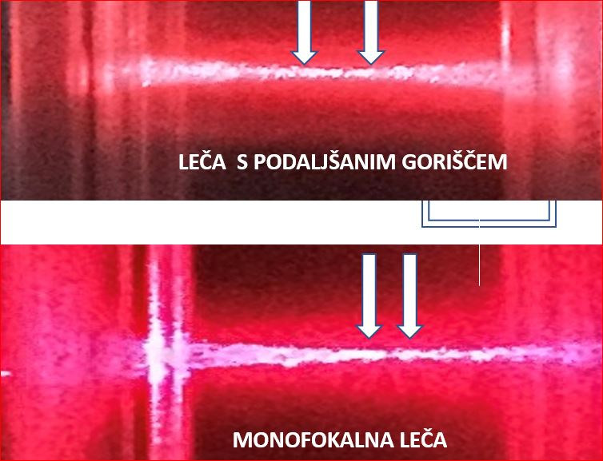
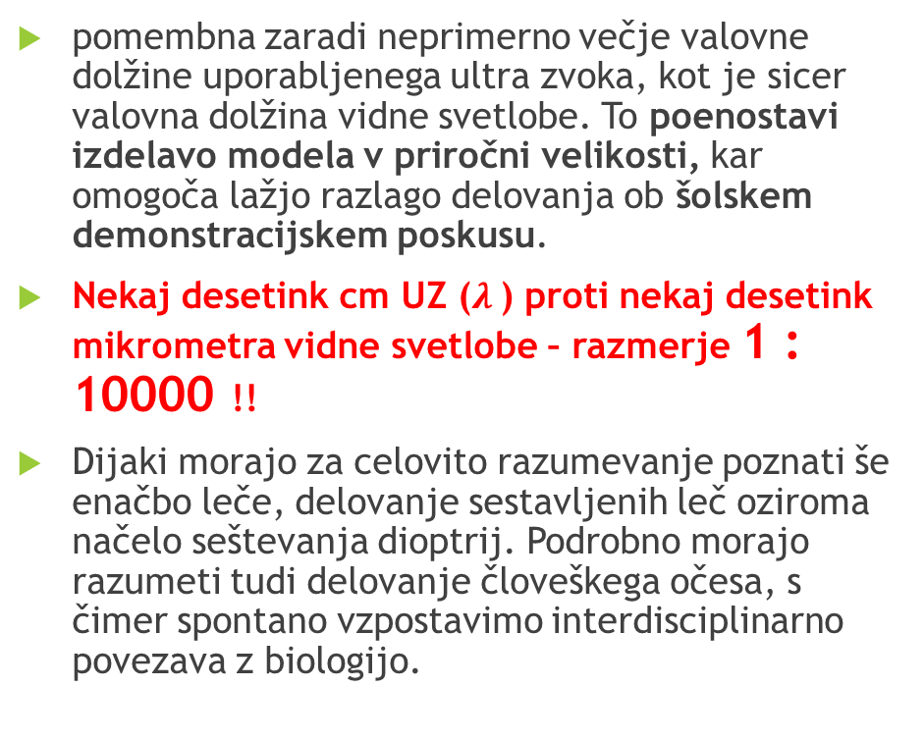
Akustična analogija pri šolskih poskusih
– poskus s svetlobo neprimeren zaradi težavnosti prikaza in zahtevne opreme
pomembna zaradi neprimerno večje valovne dolžine uporabljenega ultra zvoka, kot je sicer valovna dolžina vidne svetlobe. To poenostavi izdelavo modela v priročni velikosti, kar omogoča lažjo razlago delovanja ob šolskem demonstracijskem poskusu.
Nekaj desetink cm UZ ($λ$) proti nekaj desetink mikrometra vidne svetlobe – razmerje 1 : 10000 !!
Dijaki morajo za celovito razumevanje poznati še enačbo leče, delovanje sestavljenih leč oziroma načelo seštevanja dioptrij. Podrobno morajo razumeti tudi delovanje človeškega očesa, s čimer spontano vzpostavimo interdisciplinarno povezava z biologijo.
Foto: prof. dr. Marko Hawlina

Slide 15
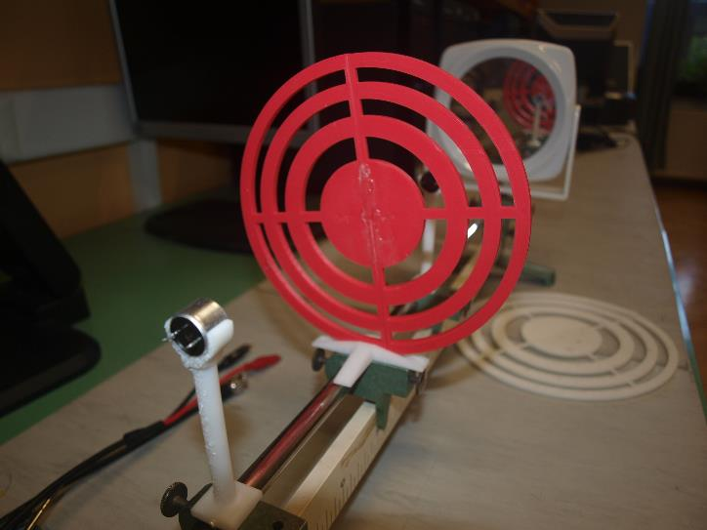
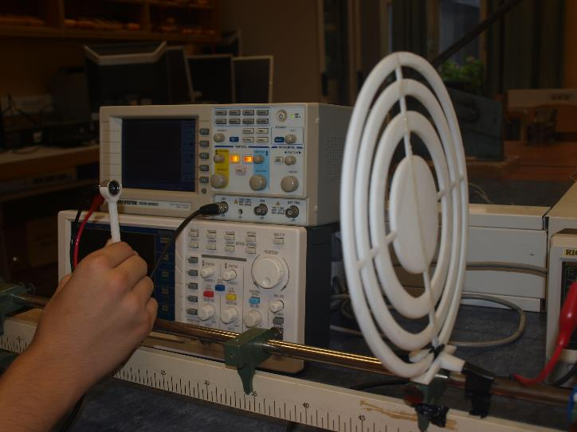
Postavitev poskusa v raziskovalni nalogi
Standardna šolska merilna oprema za pouk fizike
Oprema za izvedbo poskusa preverjanje difrakcijskega fokusa pri UZ:
Par UZ zvočnikov (en je zvočnik, drugi mikrofon), resonančna frekvenca cca 44 kHz. Predelani iz komercialnega cenenega UZ kompleta za določanje razdalj pri avtomobilih.
Audio oscilator
Osciloskop
Optična klop
Konkavno zrcalo za usmerjanje razpršenega UZ v ravno valovanje (navadno kozmetično konkavno-konveksno zrcalo)
Izdelane Fresnelove conske plošče za zvok in stojala (za centriranje)

Slide 16
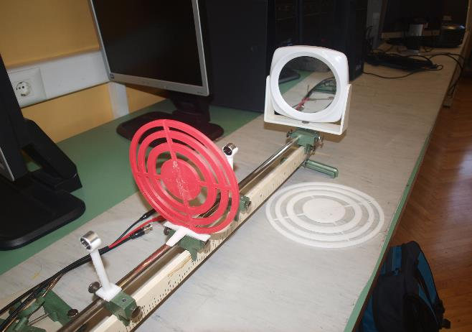
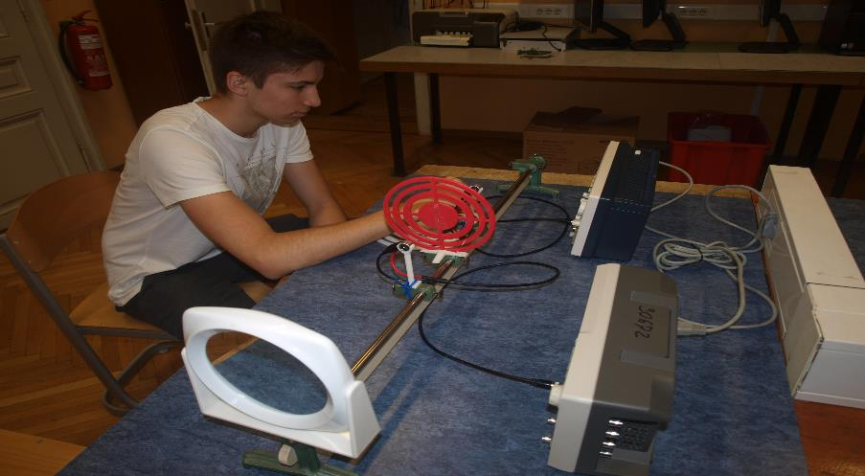
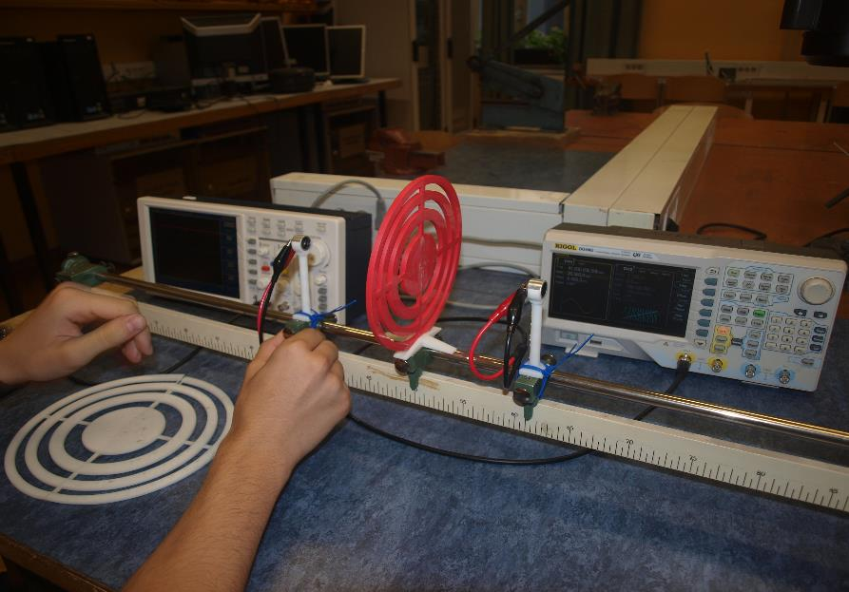
Izvedba poskusa:
Postavitev zrcala na optično klop, določanje gorišča
Postavitev UZ zvočnika v F - po odboju vzporeden curek UZ.
Postavitev akustičnega dušenja v okolico (pena)
Preverjanje delovanja sistema – audio oscilator, osciloskop, UZ mikrofon
Postavitev Fresnelove plošče na optično klop v optično os in premik UZ mikrofona v položaj izračunanega gorišča
Preverjanje delovanja, iskanje točne lege gorišča, lege za N=2 (težavno).
Raziskovalec Urban Mežnar

Slide 17
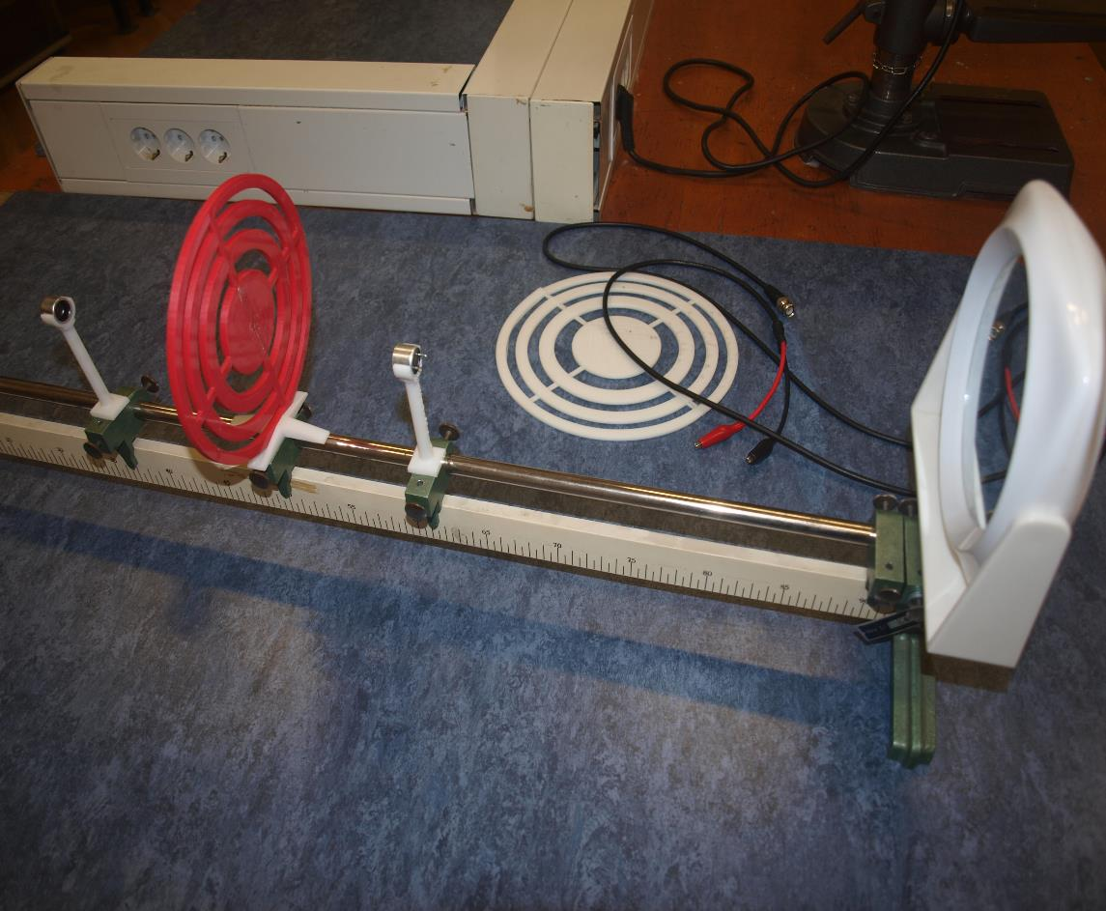
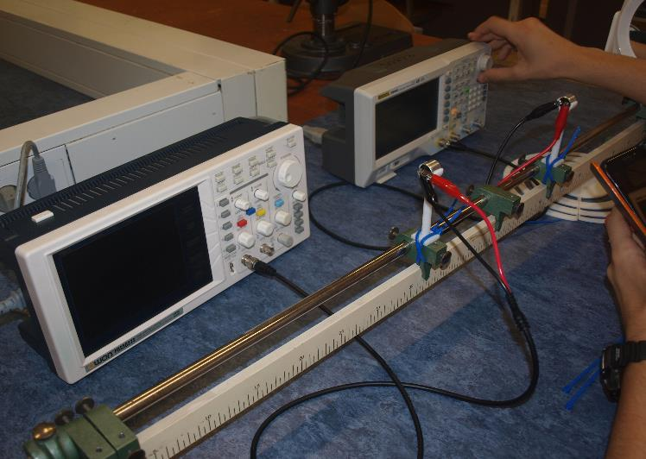
Preverjanje,nadaljevanje…
Ponovitev poskusa z drugo Fresnelovo ploščo
Preverjanje principa trifokalnosti (2 difrakcijski gorišči) TEŽAVE!

Slide 18
Kaj nas čaka letos ?
……
Izdelava akustične refrakcijske leče in preverjanje delovanja
Izdelava realnega modela dvofokalne in trifokalne IOL z aplikacijo Fresnelovih ‚kolobarjev‘ na površino leč.
……
Viri slik. materiala: Internet, avtorji v navedenih revijah, podatki izdelovalcev, R. Snoj

Slide 19
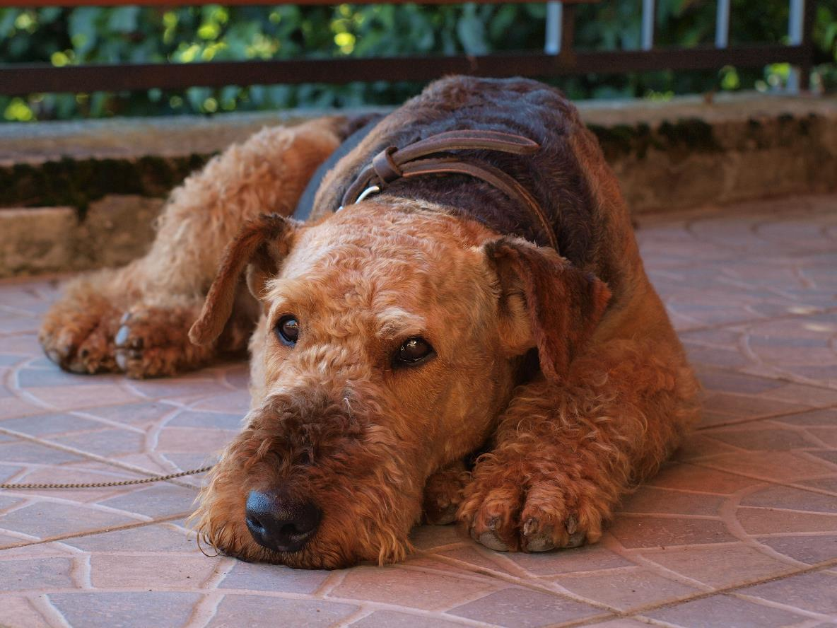
hvala za pozornost!

